Slide 1
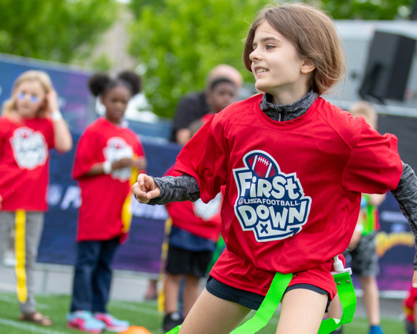
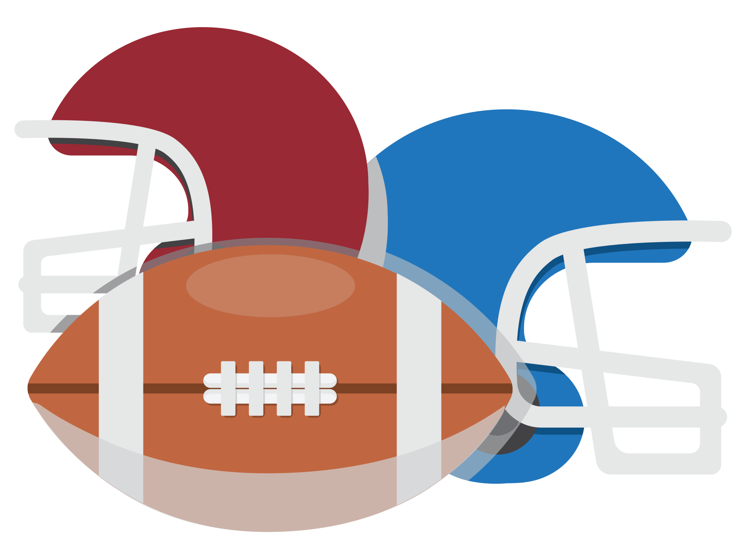
Amerikansk fotboll www.be-maniacs.se
VÄLKOMMEN ATT PROVA PÅ
Maniacs tränar i Blackeberg och på Ekerö
Ålder 9-13 år

Slide 2
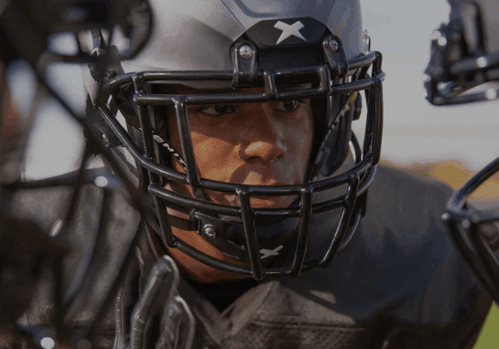
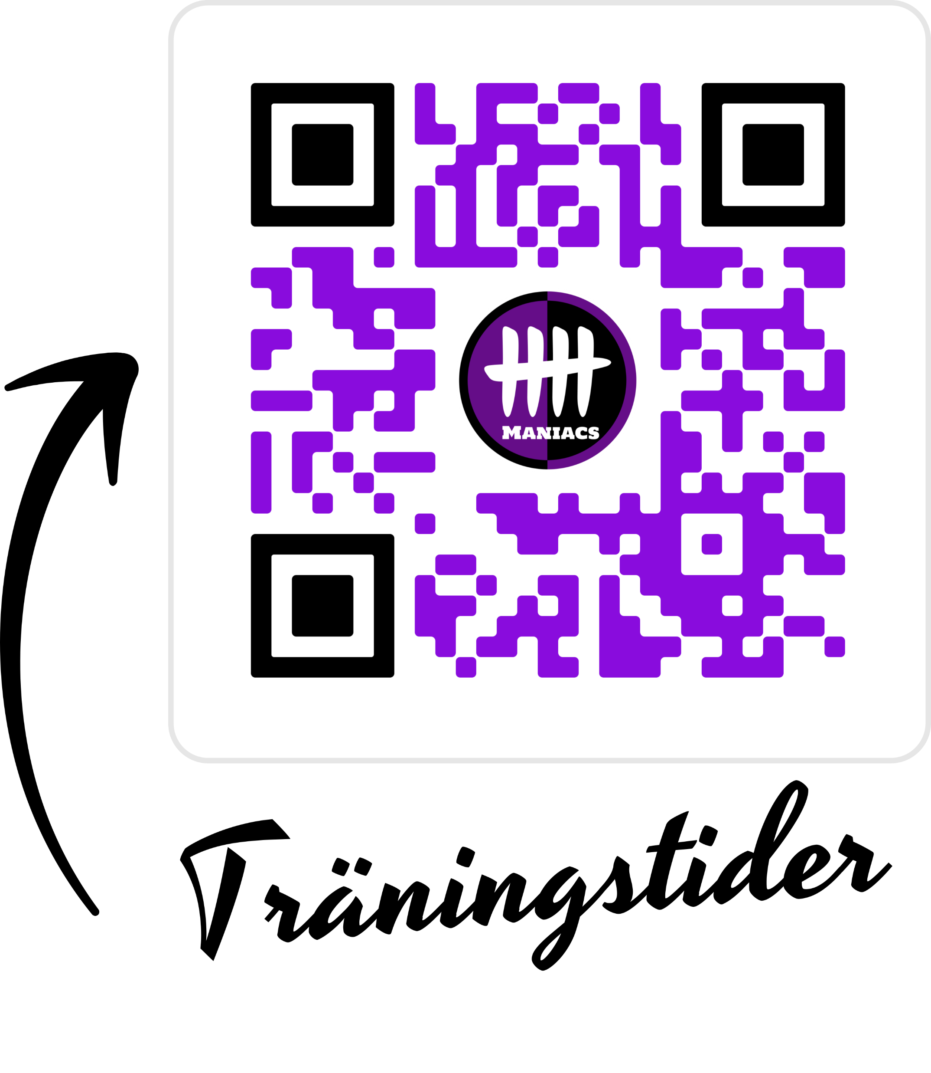
Amerikansk fotboll www.be-maniacs.com/ekero
Barn och ungdomar
VÄLKOMMEN ATT PRÖVA PÅ
Vi tränar i Blackeberg och på Ekerö

Slide 3
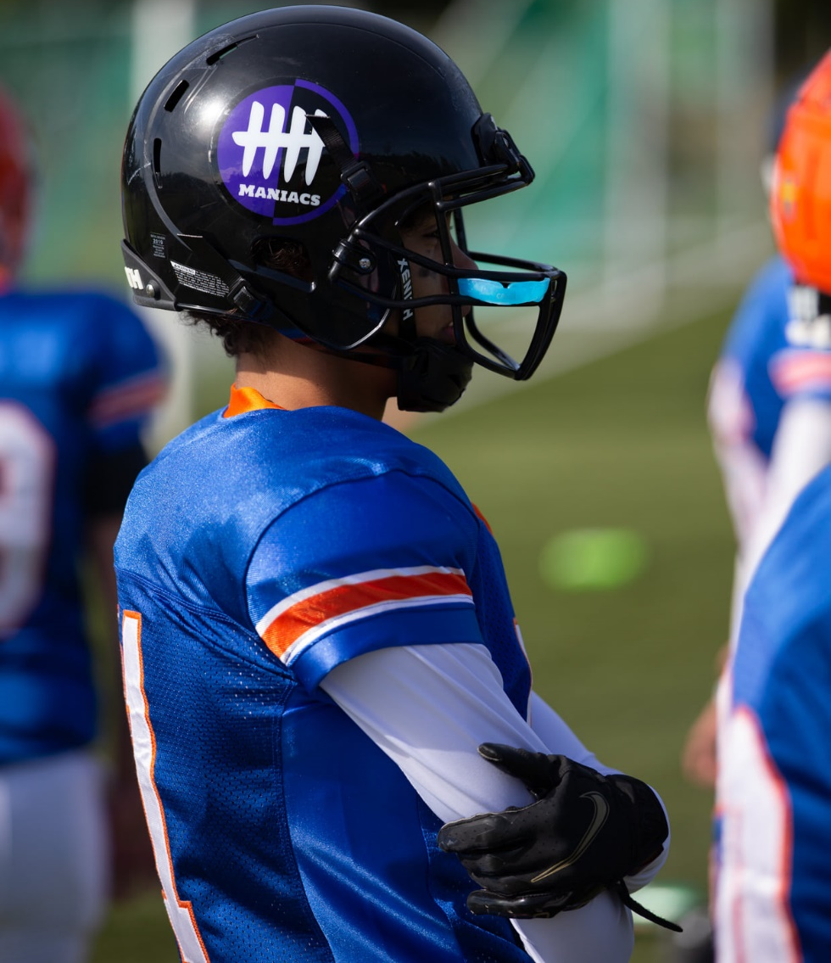
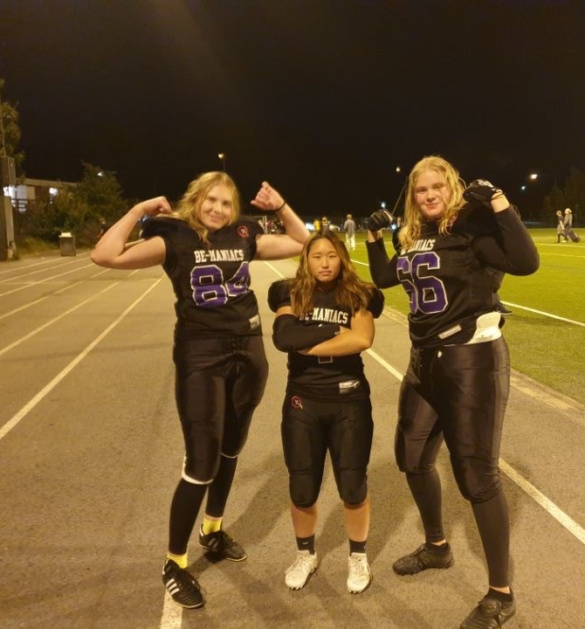
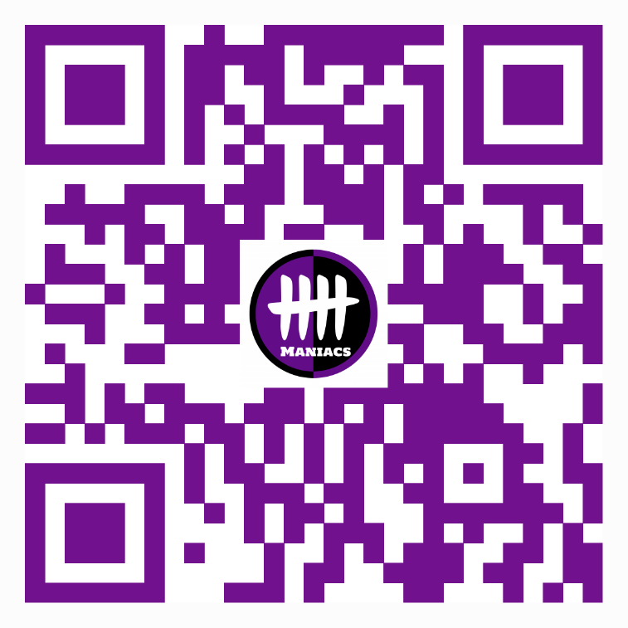

Slide 4
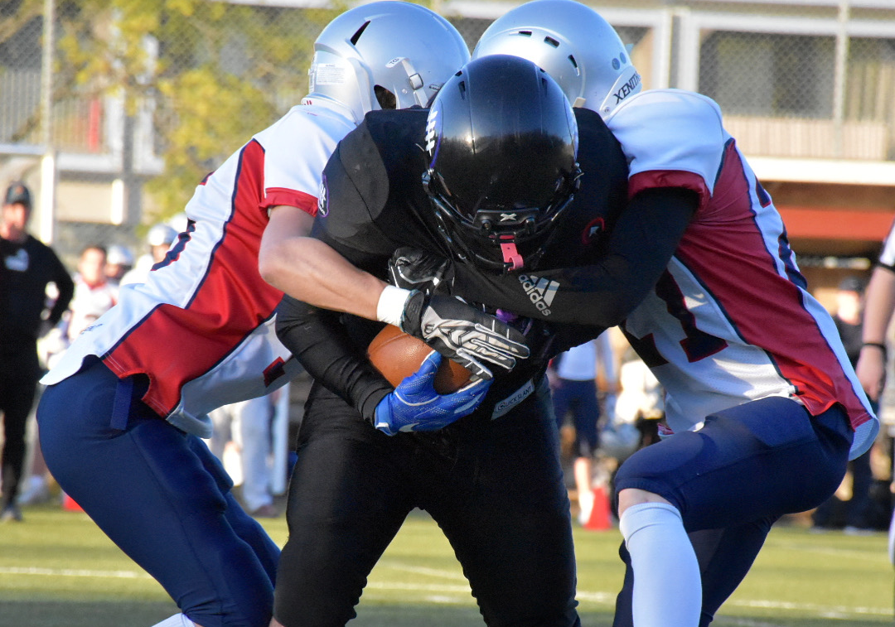
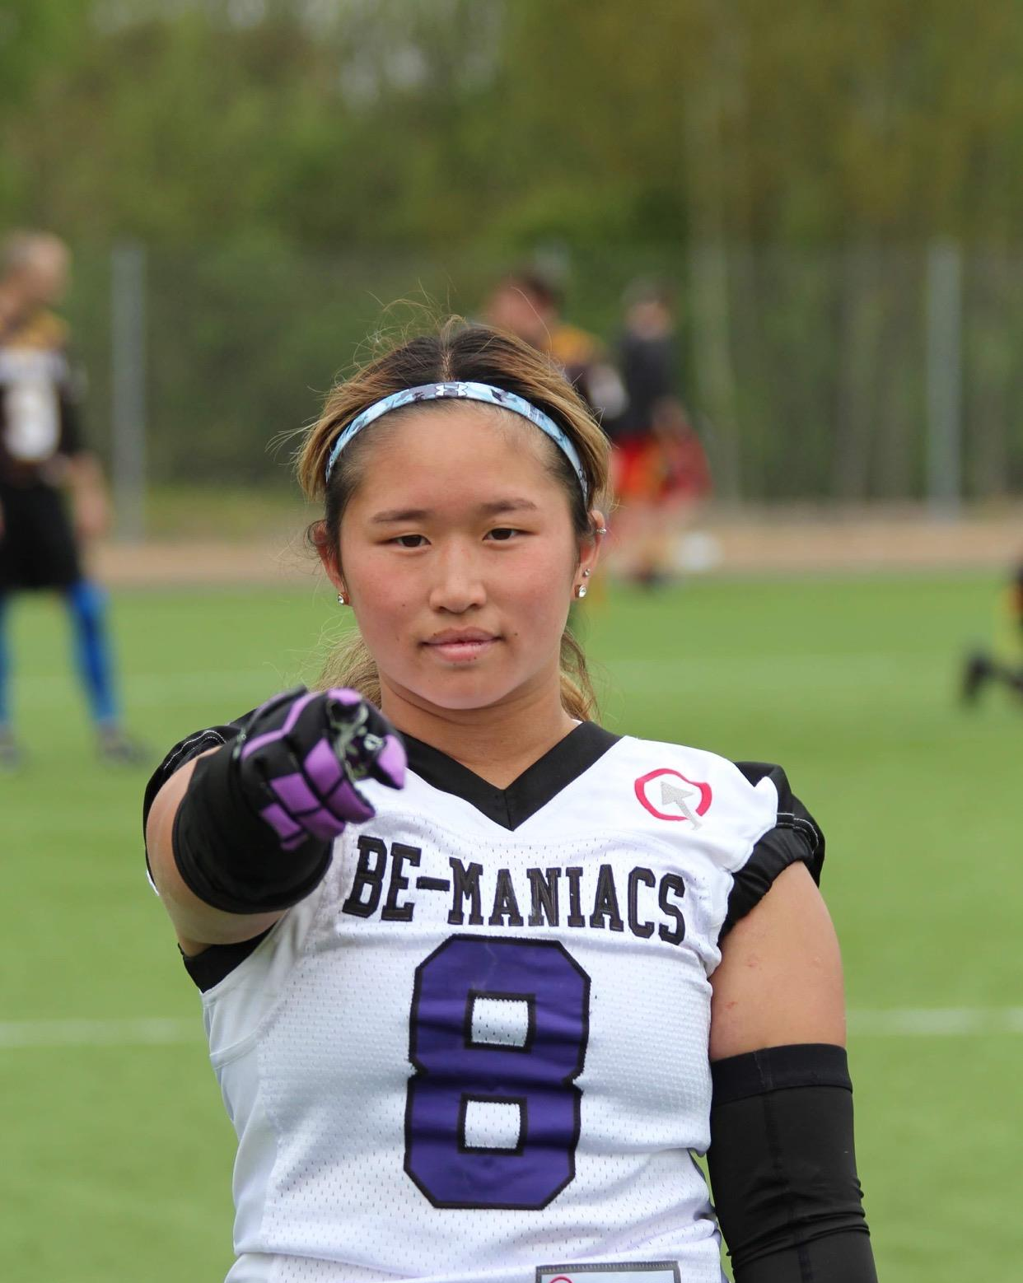
AMERIKANSK FOTBOLL för barn och ungdom KASTA, FÅNGA, TACKLA
VILL DU PROVA PÅ? MEJLA:
junior@be-maniacs.se
Mer info i QR koden
BECKOMBERGA MANIACS – DIN LOKALA FOOTBALL FÖRENING – www.be-maniacs.se

